Slide 1
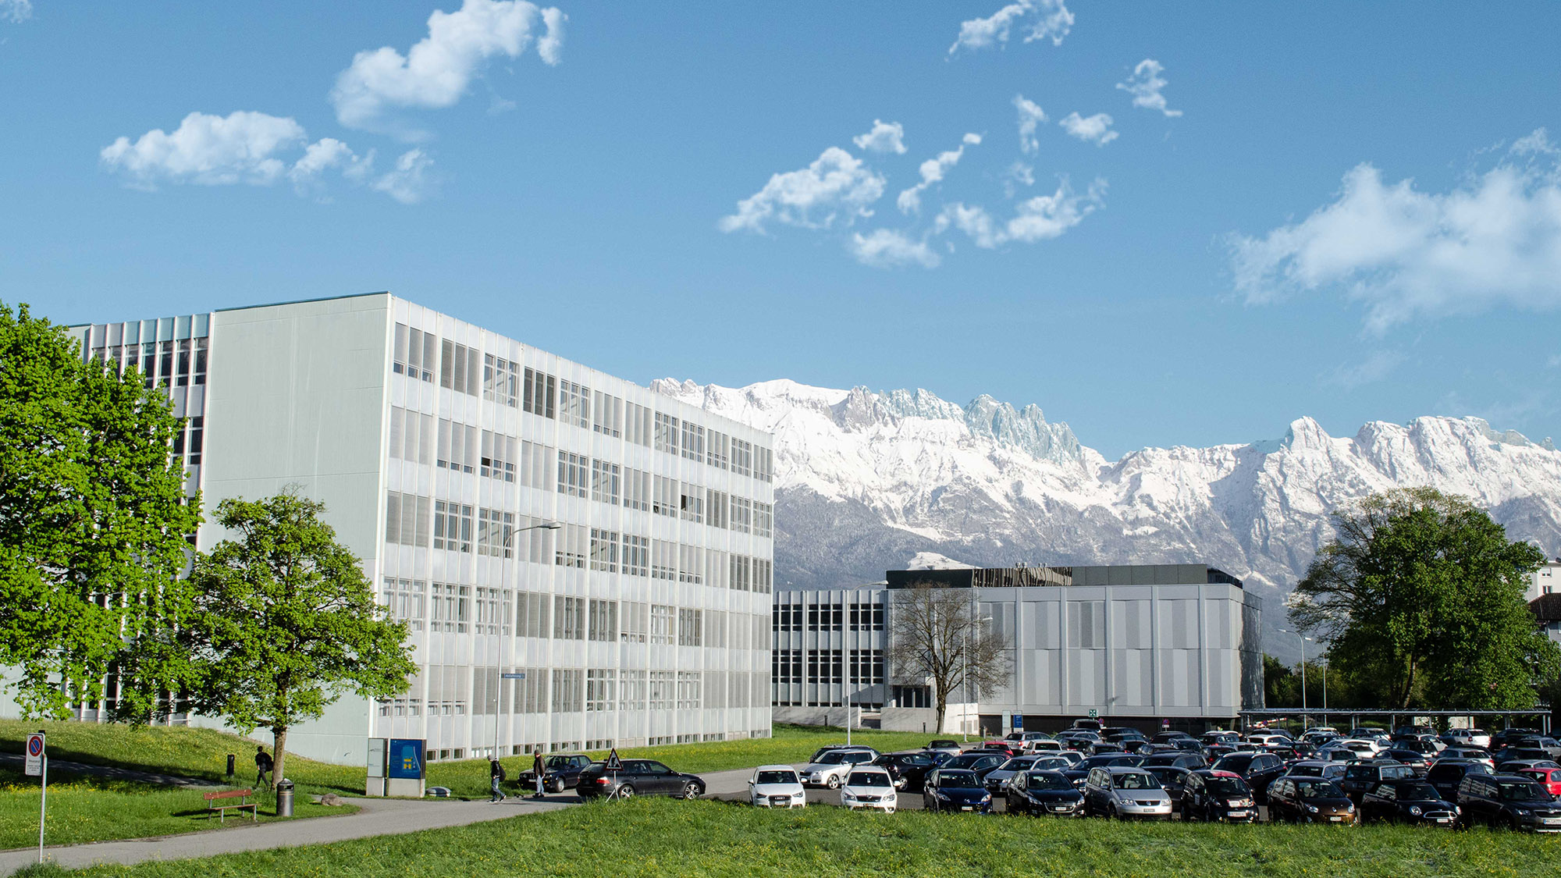
Mobile Robotik zur Individualisierung des OST-Gadgets
Teil 2
EMS

Slide 2
Agenda
Präsentationen Selbststudium (90 min)
    DIY-Roboter (30 min)
    Kran (30 min)
    Roboter auf Schiene (30 min)
Einführung Odometrie (15 min)
Rechenbeispiel Robotino (30 min)
Robotino Factory (40 min)
Ausblick Teil 3 (5 min)

Slide 3
Agenda
  Präsentationen Selbststudium (90 min)
    DIY-Roboter (30 min)
    Kran (30 min)
    Roboter auf Schiene (30 min)
Einführung Odometrie (15 min)
Rechenbeispiel Robotino (30 min)
Robotino Factory (40 min)
Ausblick Teil 3 (5 min)

Slide 4
Agenda
Präsentationen Selbststudium (90 min)
    DIY-Roboter (30 min)
    Kran (30 min)
    Roboter auf Schiene (30 min)
  Einführung Odometrie (15 min)
Rechenbeispiel Robotino (30 min)
Robotino Factory (40 min)
Ausblick Teil 3 (5 min)

Slide 5
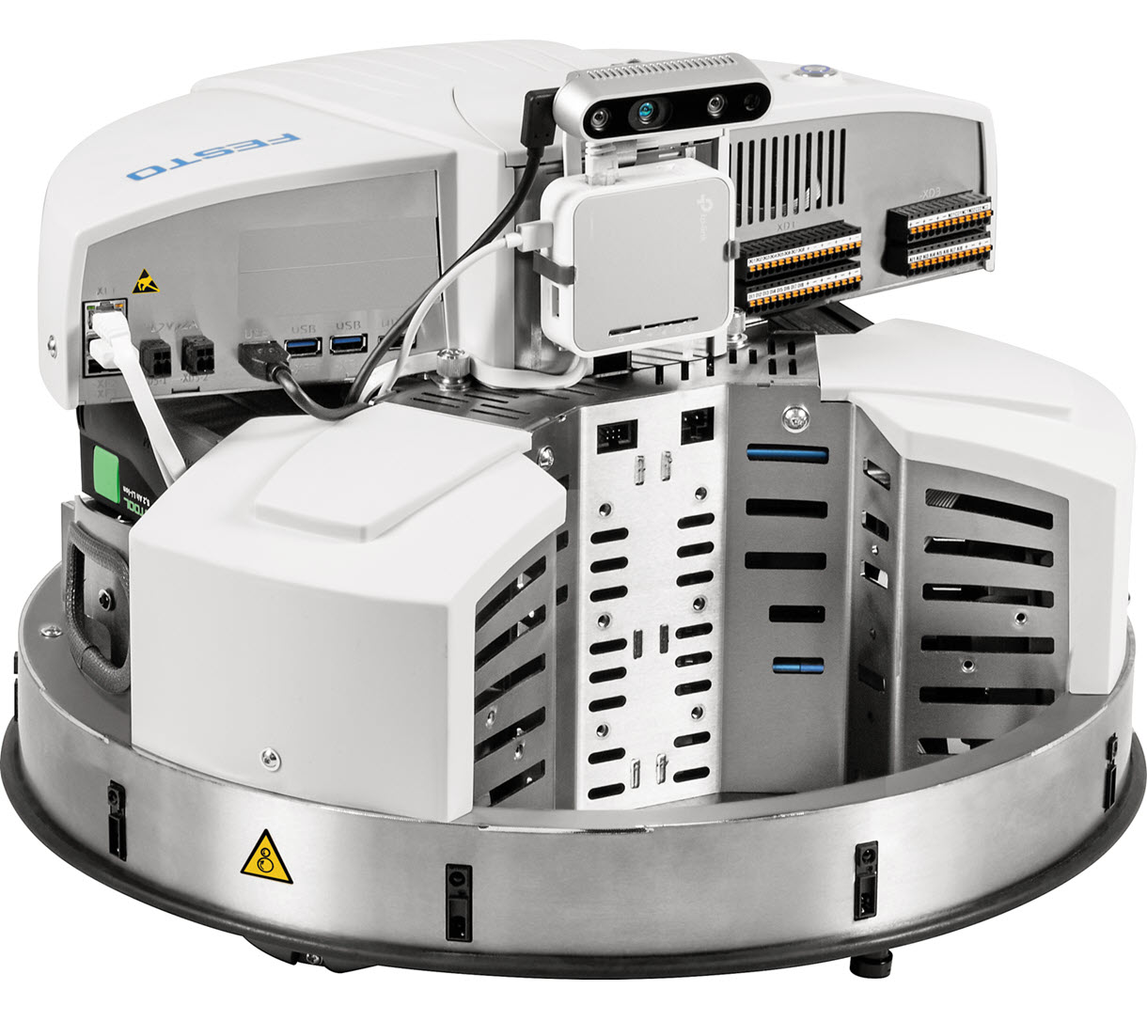
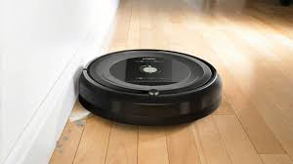
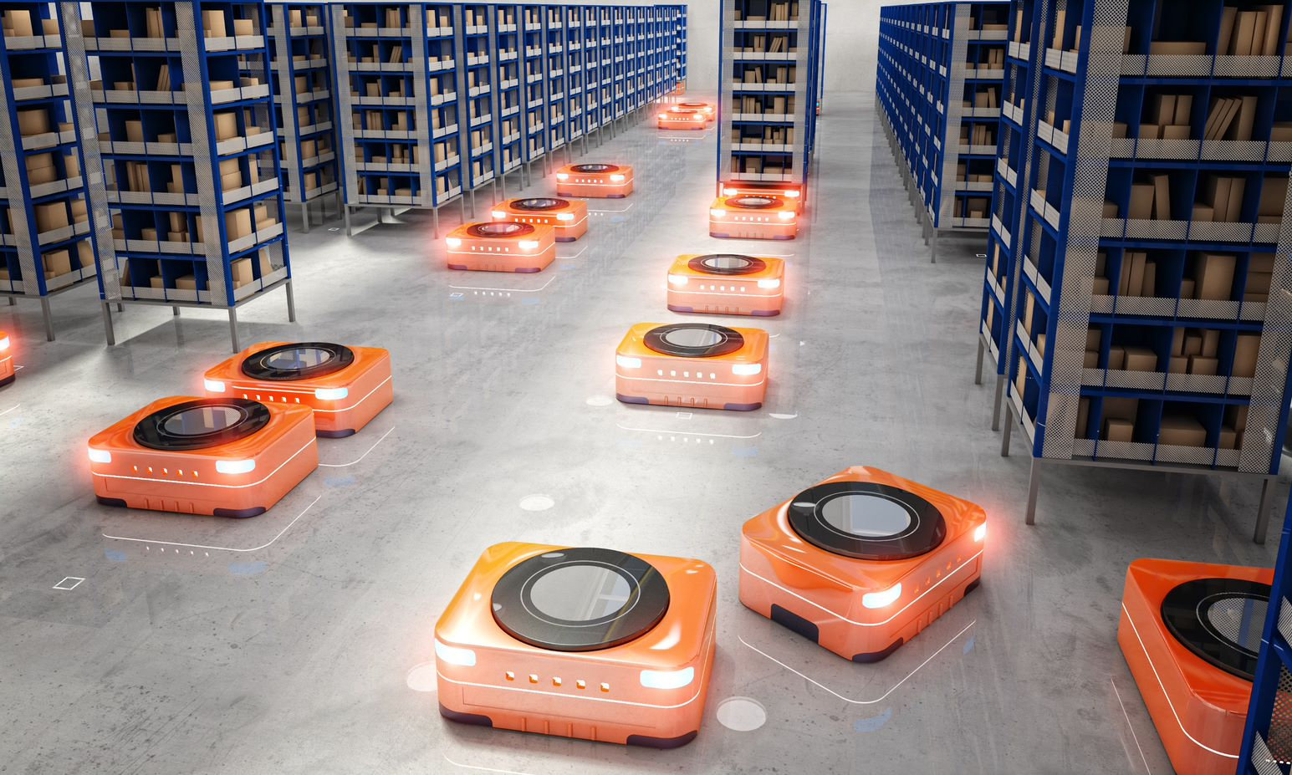
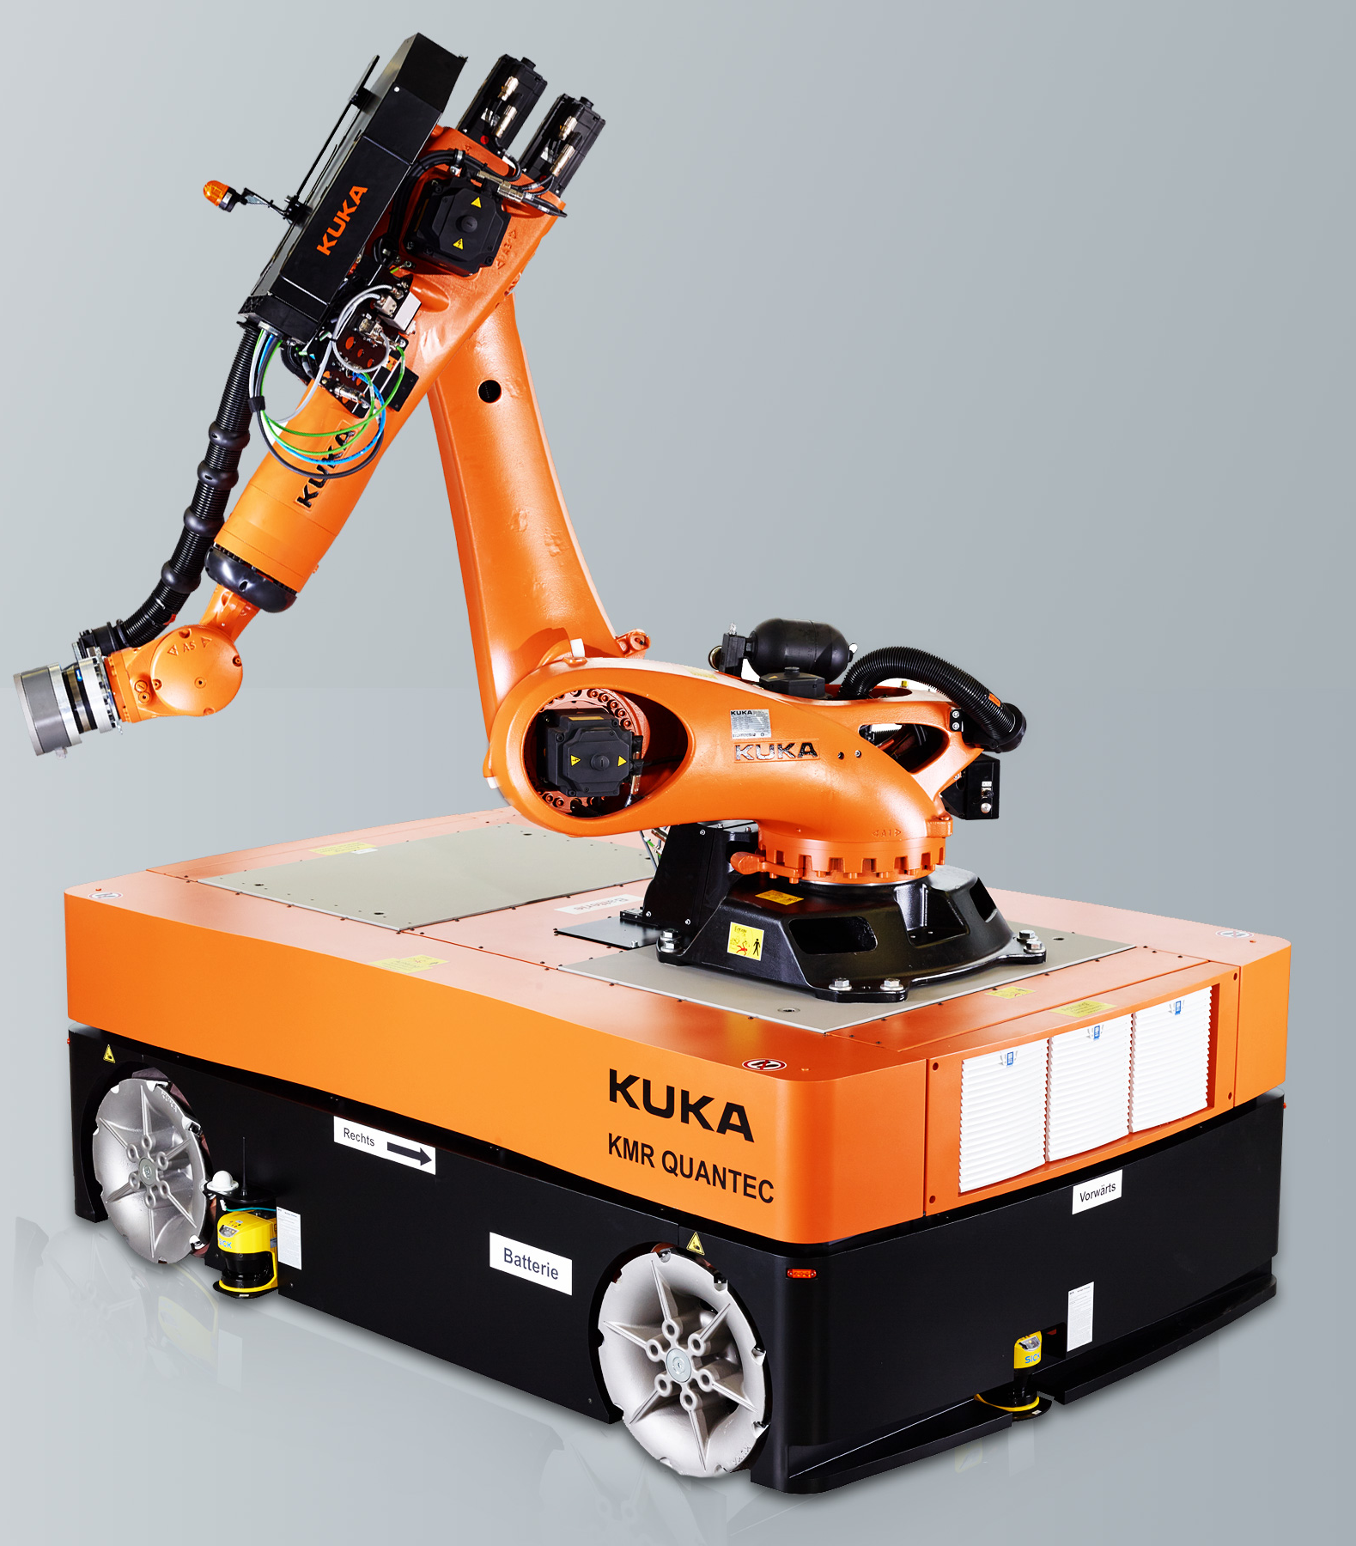
Mobile Roboter
Einführung Odometrie
Kein fixer Punkt, Roboter bewegt sich frei in der Umgebung
Umgebung oft unbekannt
Navigation: Schätzung aktueller Position des Roboters und Pfadplanung

Slide 6
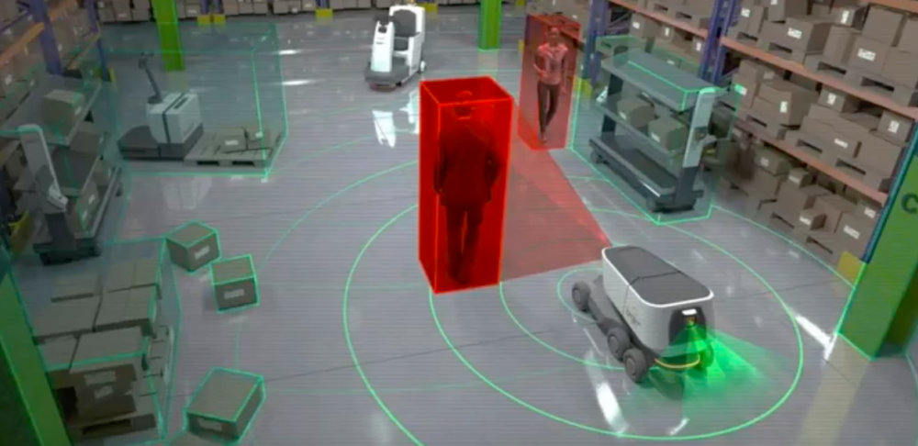
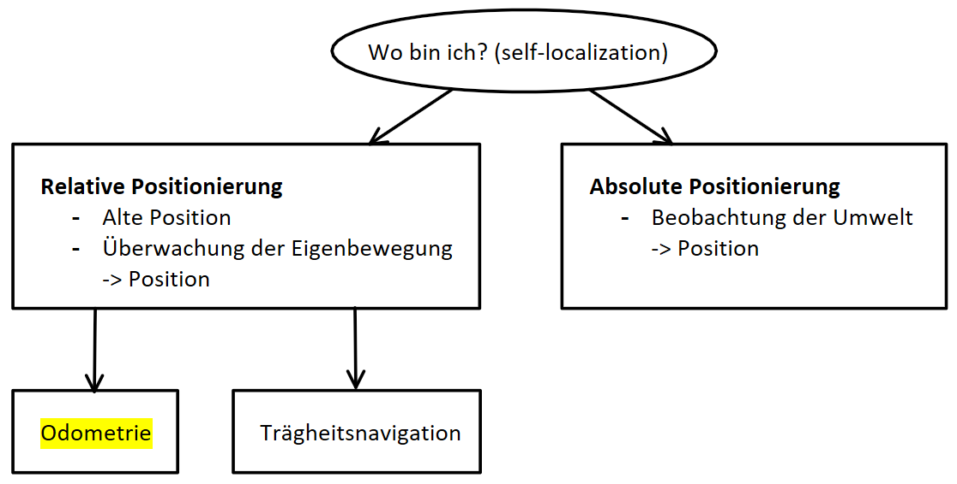
Das Navigationsproblem
Einführung Odometrie
Fragestellungen:
  Wo bin ich? (Self-localization)
  Wohin soll ich gehen? (Task planning)
  Wie komme ich dahin? (Path planning)

Slide 7
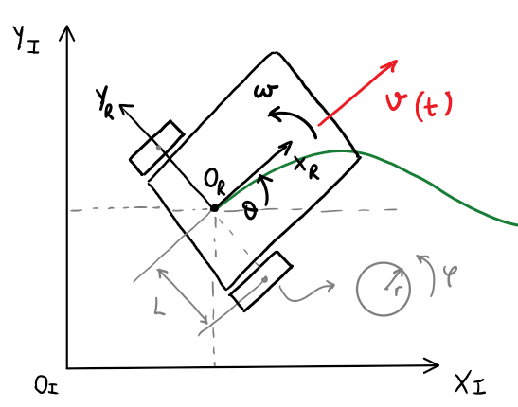
Begriffsdefinition
Einführung Odometrie
Odometrie bezeichnet eine Methode der Schätzung von Position und Orientierung eines mobilen Systems anhand der Daten seines Vortriebsystems. (Quelle: Wikipedia)
Abhängig vom Fahrwerk und von der Konfiguration der Räder
Alte
Roboterposition
[x_{n}, y_{n}, θ_{n}]
❷ Odometrische
Gleichungen
❸ Neue Roboterposition
[x_{n+1}, y_{n+1}, θ_{n+1}]
❶ Encoderticks
[N_{L}, N_{R}]

Slide 8
Agenda
Präsentationen Selbststudium (90 min)
    DIY-Roboter (30 min)
    Kran (30 min)
    Roboter auf Schiene (30 min)
Einführung Odometrie (15 min)
  Rechenbeispiel Robotino (30 min)
Robotino Factory (40 min)
Ausblick Teil 3 (5 min)

Slide 9
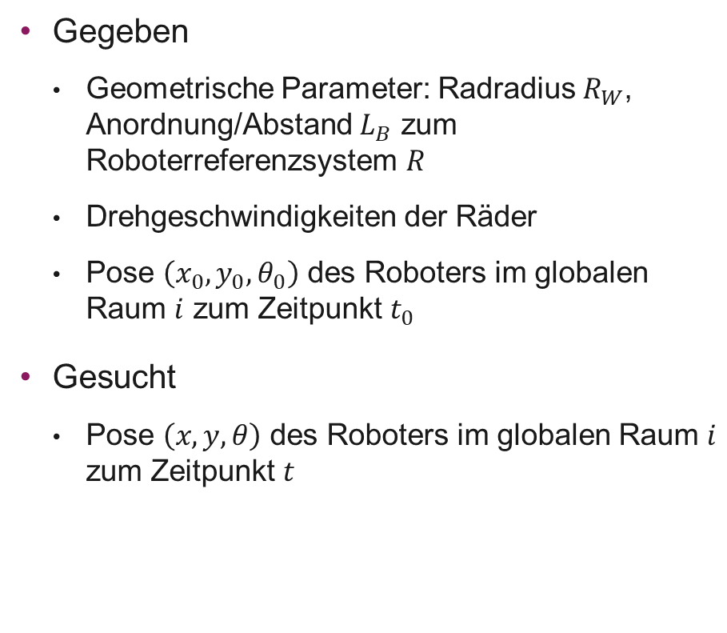
Ausgangslage
Rechenbeispiel Robotino
Gegeben
  Geometrische Parameter: Radradius $R_{W}$, Anordnung/Abstand $L_{B}$ zum Roboterreferenzsystem $R$
  Drehgeschwindigkeiten der Räder
  Pose $\left(x_{0},y_{0},θ_{0}\right)$ des Roboters im globalen Raum $i$ zum Zeitpunkt $t_{0}$
Gesucht
  Pose $\left(x,y,θ\right)$ des Roboters im globalen Raum $i$ zum Zeitpunkt $t$

Slide 10

Vorgehen
Rechenbeispiel Robotino
Roboterkinematik → Geschwindigkeit des Roboters im $R$ System
Transformation in den globalen Raum → Geschwindigkeit des Roboters im $i$ System
Integration der Geschwindigkeit → Position des Roboters im $i$ System

Slide 11
Roboterkinematik
Rechenbeispiel Robotino
Wir betrachten den Einfluss der einzelnen Räder auf die Geschwindigkeit
Durch Superposition kann anschliessend der Einfluss aller Räder bestimmt werden
Wir machen dies zuerst für das 2. Rad → das 2. Rad dreht sich, die beiden anderen stehen still

Slide 12
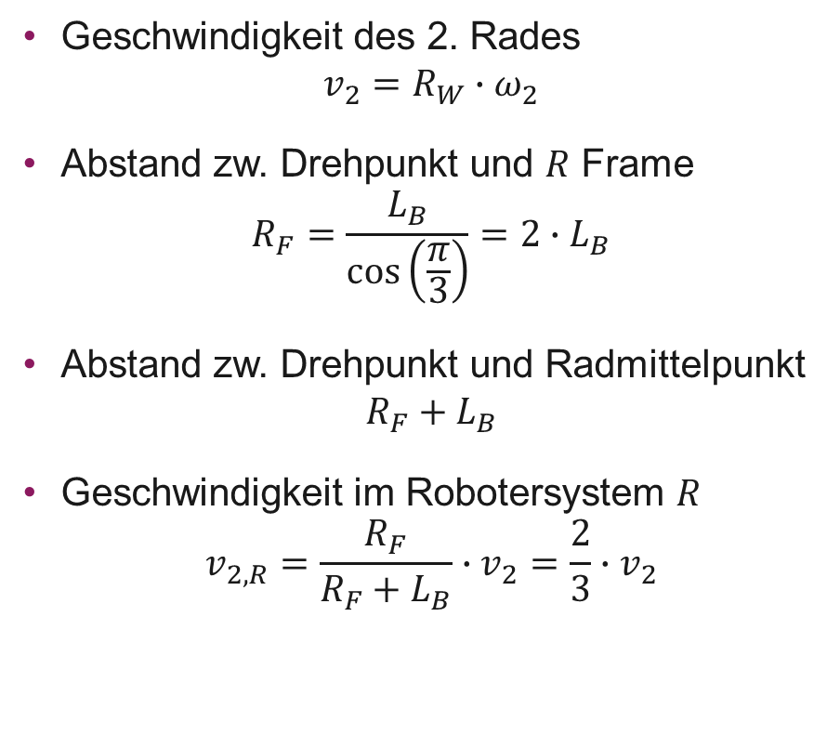
Einfluss des 2. Rades
Rechenbeispiel Robotino
Geschwindigkeit des 2. Rades
$v_{2}=R_{W}∙ω_{2}$
Abstand zw. Drehpunkt und $R$ Frame
$R_{F}=\frac{L_{B}}{\cos\left(\frac{π}{3}\right)}=2∙L_{B}$
Abstand zw. Drehpunkt und Radmittelpunkt
$R_{F}+L_{B}$
Geschwindigkeit im Robotersystem $R$
$v_{2,R}=\frac{R_{F}}{R_{F}+L_{B}}∙v_{2}=\frac{2}{3}∙v_{2}$

Slide 13
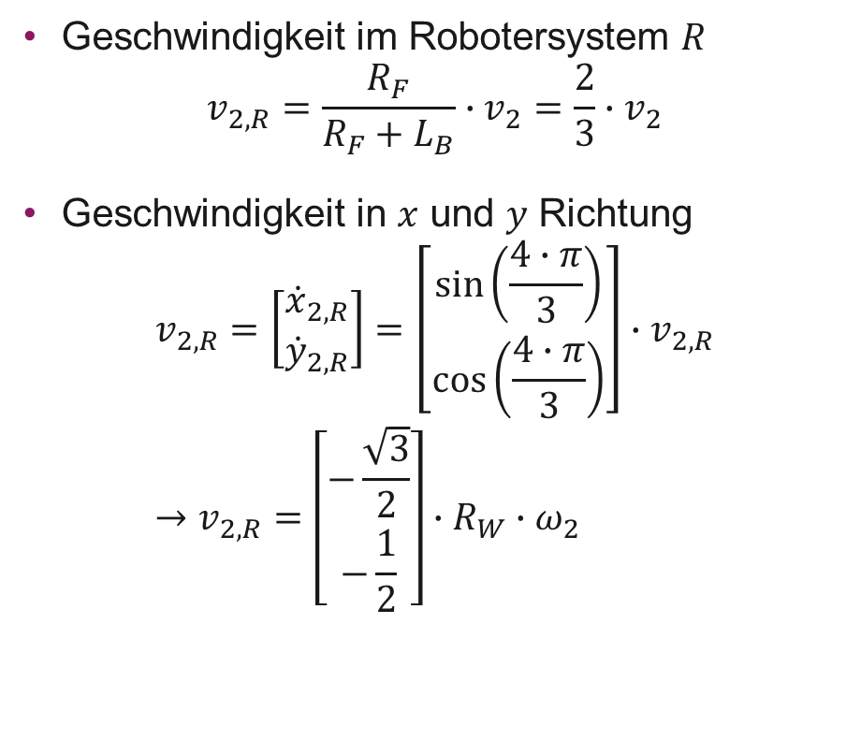
Einfluss des 2. Rades
Rechenbeispiel Robotino
Geschwindigkeit im Robotersystem $R$
$v_{2,R}=\frac{R_{F}}{R_{F}+L_{B}}∙v_{2}=\frac{2}{3}∙v_{2}$
Geschwindigkeit in $x$ und $y$ Richtung
$v_{2,R}=\left[\begin{aligned}{\dot{x}}_{2,R} \\ {\dot{y}}_{2,R}\end{aligned}\right]=\left[\begin{aligned}\sin\left(\frac{4∙π}{3}\right) \\ \cos\left(\frac{4∙π}{3}\right)\end{aligned}\right]∙v_{2,R}$
$→v_{2,R}=\left[\begin{aligned}−\frac{\sqrt{3}}{2} \\ −\frac{1}{2}\end{aligned}\right]∙R_{W}∙ω_{2}$

Slide 14

Einfluss des 2. Rades
Rechenbeispiel Robotino
Geschwindigkeit in $x$ und $y$ Richtung
$→v_{2,R}=\left[\begin{aligned}−\frac{\sqrt{3}}{2} \\ −\frac{1}{2}\end{aligned}\right]∙R_{W}∙ω_{2}$
Drehrate
${\dot{θ}}_{2,R}=\frac{v_{2,R}}{R_{F}}=\frac{1}{3∙L_{B}}∙R_{W}∙ω_{2}$

Slide 15
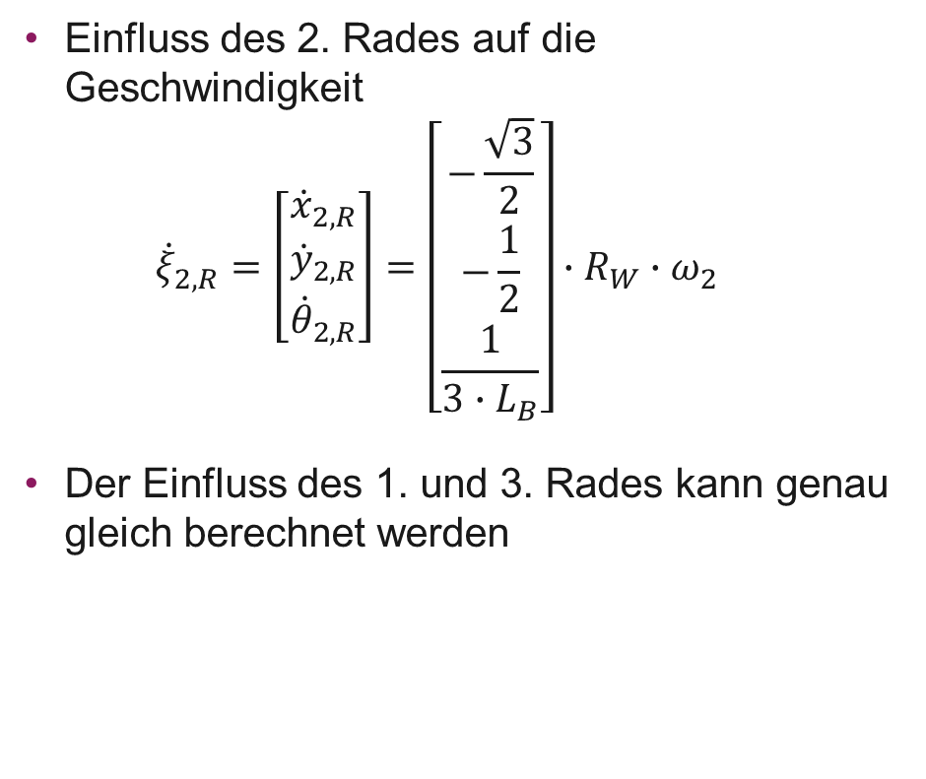
Einfluss des 2. Rades
Rechenbeispiel Robotino
Einfluss des 2. Rades auf die Geschwindigkeit
${\dot{ξ}}_{2,R}=\left[\begin{aligned}{\dot{x}}_{2,R} \\ {\dot{y}}_{2,R} \\ {\dot{θ}}_{2,R}\end{aligned}\right]=\left[\begin{aligned}−\frac{\sqrt{3}}{2} \\ −\frac{1}{2} \\ \frac{1}{3∙L_{B}}\end{aligned}\right]∙R_{W}∙ω_{2}$
Der Einfluss des 1. und 3. Rades kann genau gleich berechnet werden

Slide 16

Einfluss aller Räder
Rechenbeispiel Robotino
Superposition
${\dot{ξ}}_{R}=\left[\begin{aligned}{\dot{x}}_{R} \\ {\dot{y}}_{R} \\ {\dot{θ}}_{R}\end{aligned}\right]=\left[\begin{matrix}0 & −\frac{\sqrt{3}}{2} & −\frac{1}{\sqrt{3}} \\ 2/3 & −\frac{1}{2} & −\frac{1}{3} \\ \frac{1}{3∙L_{B}} & \frac{1}{3∙L_{B}} & \frac{1}{3∙L_{B}}\end{matrix}\right]∙R_{W}∙\left[\begin{aligned}ω_{1} \\ ω_{2} \\ ω_{3}\end{aligned}\right]$

Slide 17
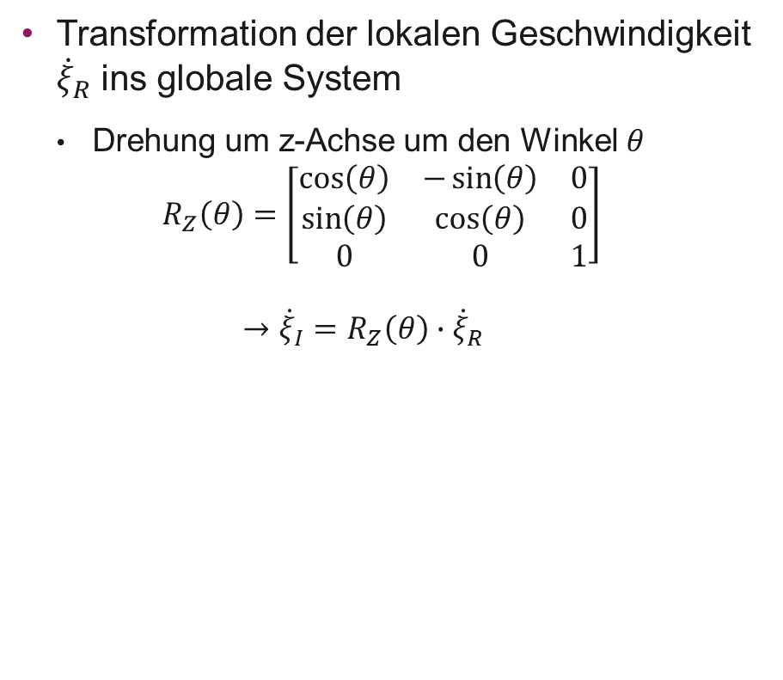
Globale Geschwindigkeit
Rechenbeispiel Robotino
Transformation der lokalen Geschwindigkeit ${\dot{ξ}}_{R}$ ins globale System
  Drehung um z-Achse um den Winkel $θ$
  $R_{Z}\left(θ\right)=\left[\begin{matrix}\cos\left(θ\right) & −\sin\left(θ\right) & 0 \\ \sin\left(θ\right) & \cos\left(θ\right) & 0 \\ 0 & 0 & 1\end{matrix}\right]$
  $→{\dot{ξ}}_{I}=R_{Z}\left(θ\right)∙{\dot{ξ}}_{R}$

Slide 18

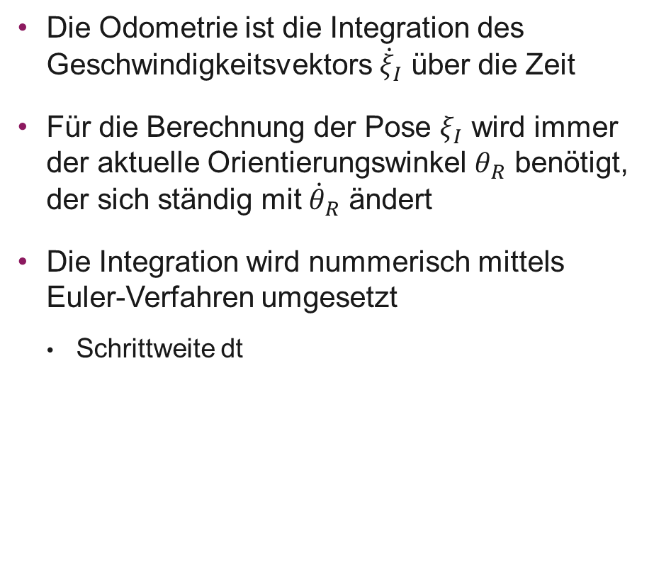
Pose des Robotinos im globalen Raum
Rechenbeispiel Robotino
Die Odometrie ist die Integration des Geschwindigkeitsvektors ${\dot{ξ}}_{I}$ über die Zeit
Für die Berechnung der Pose $ξ_{I}$ wird immer der aktuelle Orientierungswinkel $θ_{R}$ benötigt, der sich ständig mit ${\dot{θ}}_{R}$ ändert
Die Integration wird nummerisch mittels Euler-Verfahren umgesetzt
  Schrittweite dt
Pseudo Code
for $n=1 bis \frac{t}{dt}−1$
${\dot{ξ}}_{I}=R_{Z}\left(θ_{n}\right)∙{\dot{ξ}}_{R}$
$ξ_{n+1}=ξ_{n}+{\dot{ξ}}_{I}∙dt$
$θ_{n+1}=θ_{n}+\dot{θ_{I}}∙dt$
end

Slide 19
Agenda
Präsentationen Selbststudium (90 min)
    DIY-Roboter (30 min)
    Kran (30 min)
    Roboter auf Schiene (30 min)
Einführung Odometrie (15 min)
Rechenbeispiel Robotino (30 min)
  Robotino Factory (40 min)
Ausblick Teil 3 (5 min)

Slide 20
Agenda
Präsentationen Selbststudium (90 min)
    DIY-Roboter (30 min)
    Kran (30 min)
    Roboter auf Schiene (30 min)
Einführung Odometrie (15 min)
Rechenbeispiel Robotino (30 min)
Robotino Factory (40 min)
  Ausblick Teil 3 (5 min)

Slide 21
Ausblick auf Teil 3
Selbststudium
  Studieren Sie die Unterlagen zur mobilen Robotik, Kinematik und Odometrie
  Studieren Sie die Unterlagen zu Robotino View und Sim
  Lösen Sie die Ihnen zugeteilte Aufgabe zur Kinematik und Odometrie mobile Roboter (Dreirad, Fahrrad, Malroboter)
    Elektronisch lösen und die Lösung im Teil 3 präsentieren
    Rechnungsweg ersichtlich, Skizzen, Notizen vorhanden
Kontaktunterricht
  Wir lernen, wie wir den Robotino programmieren können
  Wir lernen, wie wir einen digitalen Zwilling zur Überprüfung unserer Programme einsetzen können

